Slide 1
第九章
第三節 國際局勢與兩岸關係

Slide 2
國際局勢
資本主義
美、歐..
共產主義
蘇、中..

Slide 3
國際局勢的演變
美蘇冷戰
蘇聯瓦解
中國 崛起
單邊

Slide 4
兩岸關係的分期
︵民國38
↓ 67年︶
經濟合作期97~Now
︵民國68
↓ 76年︶
︵民國76
↓ 88年︶
︵民國88
↓ 97︶
軍
事
對
抗
和
平
統
戰
和
緩
交
流
意
識
對
抗

Slide 5
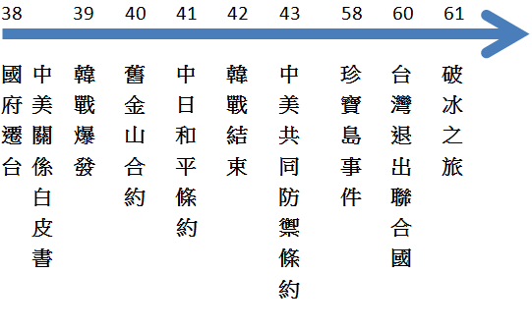
軍事對抗期

Slide 6
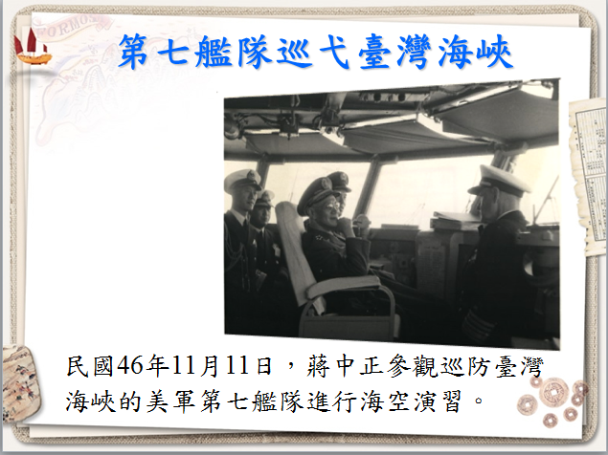
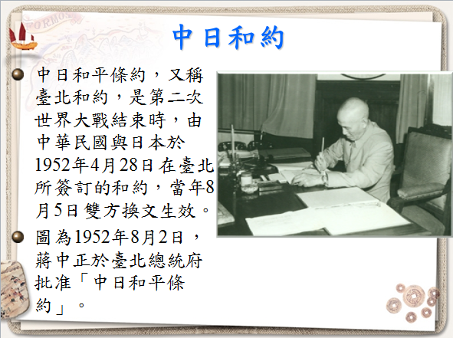
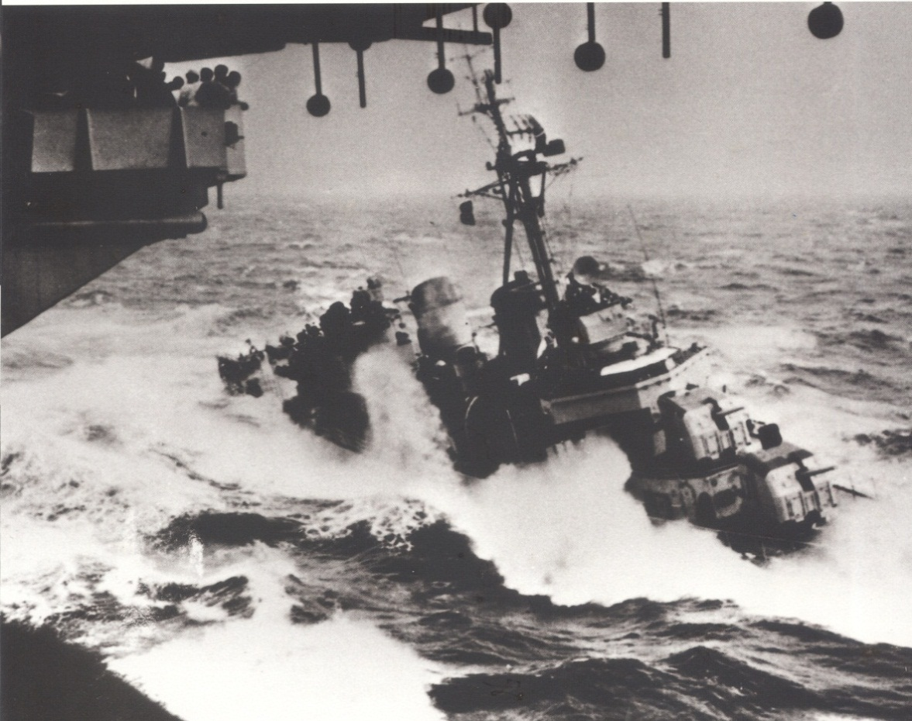
軍事對抗期民國38~68(49-79)
一、民國38年(1949)： 美國發表《中美關係白皮書》
→中美關係盪至谷底
二、民國39-42年(1950-1953)：韓戰爆發
→杜魯門派遣第七艦隊巡弋臺海，保障臺灣安全
三、民國40年(1951):《舊金山合約》
→中、韓未參加，產生爭議
四、民國41年(1952)：《中日和平條約》
→成為日後「臺灣地位未定論」之說

Slide 7
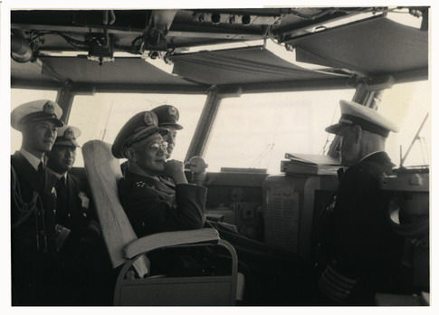
第七艦隊巡弋臺灣海峽
民國46年11月11日，蔣中正參觀巡防臺灣
海峽的美軍第七艦隊進行海空演習。

Slide 8
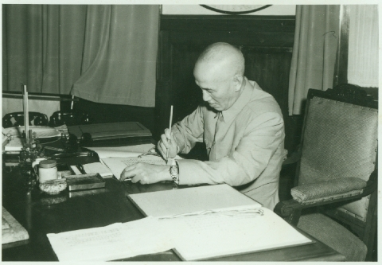
中日和約
中日和平條約，又稱臺北和約，是第二次世界大戰結束時，由中華民國與日本於1952年4月28日在臺北所簽訂的和約，當年8月5日雙方換文生效。
圖為1952年8月2日，蔣中正於臺北總統府批准「中日和平條約」。

Slide 9
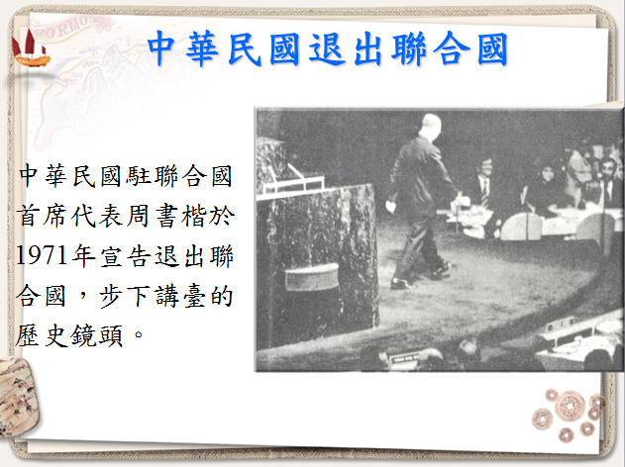
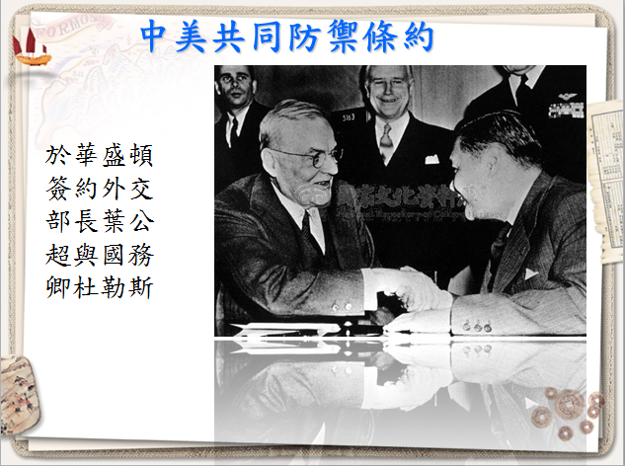
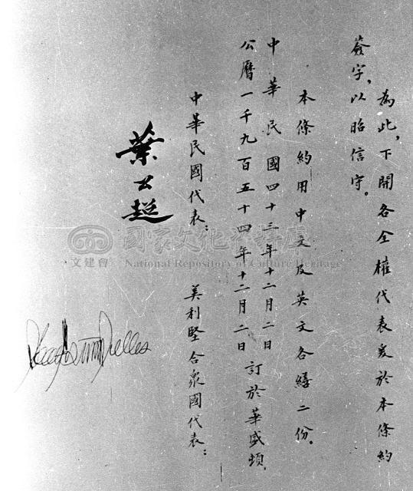
軍事對抗時期民國38~68(49-79)
五、民國43年(1954)：韓戰結束後
→簽訂《中美共同防禦條約》，臺灣納入冷戰圍堵體系之一環
六、民國58年(1969): 珍寶島事件
美國陷入越戰及大陸與蘇俄爆發意識型態衝突
→尼克森調整外交策略（聯中制蘇）
七、民國60年(1971): 台灣退出聯合國
八、民國61年(1972): 尼克森的破冰之旅
→中美關係改善 《上海公報》

Slide 10
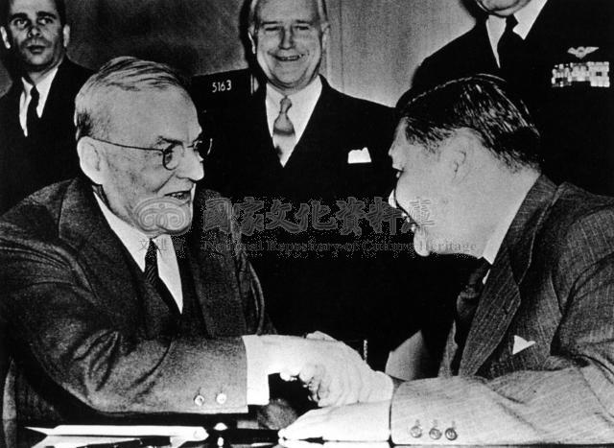
中美共同防禦條約
於華盛頓簽約外交部長葉公超與國務卿杜勒斯

Slide 11
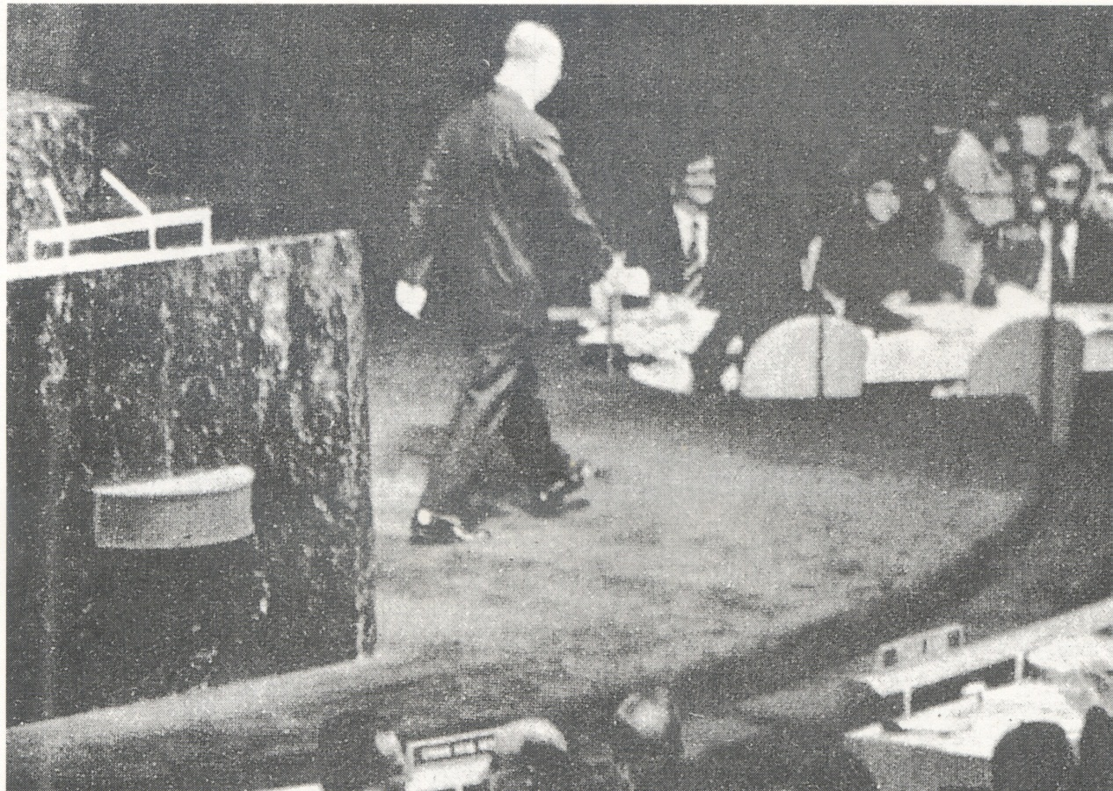
中華民國退出聯合國
中華民國駐聯合國
首席代表周書楷於
1971年宣告退出聯
合國，步下講臺的
歷史鏡頭。

Slide 12
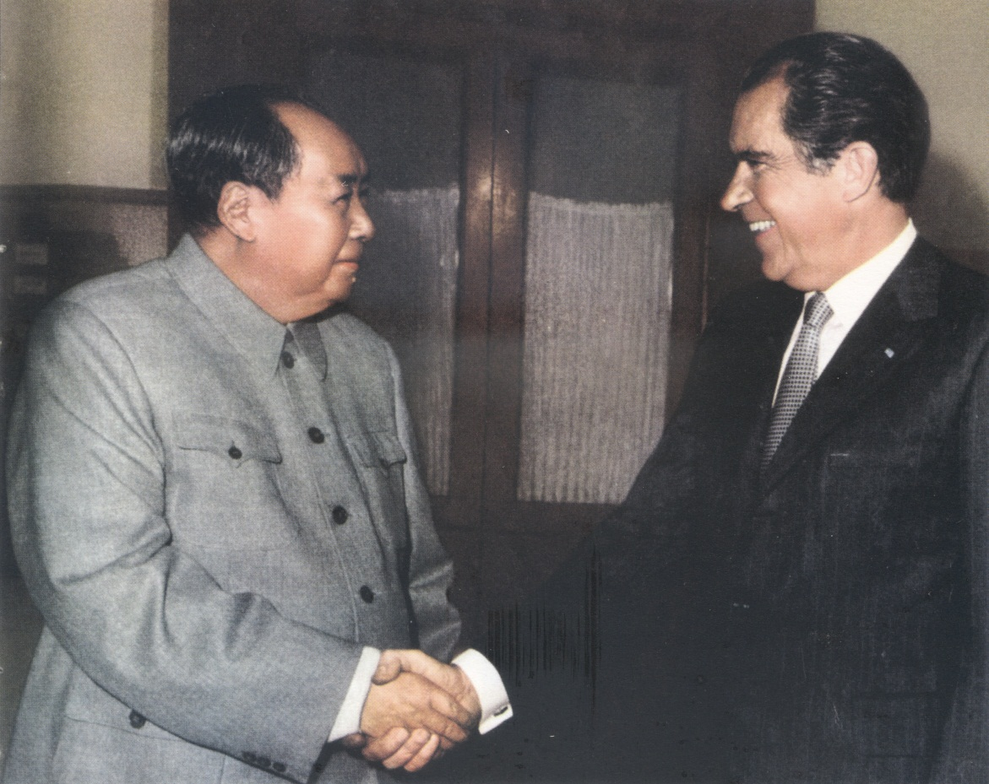
尼克森訪中
1972年2月21日至28
日，美國總統尼克森
訪問中國。圖為毛澤
東會見尼克森總統。
破冰之旅
<上海公報>

Slide 13
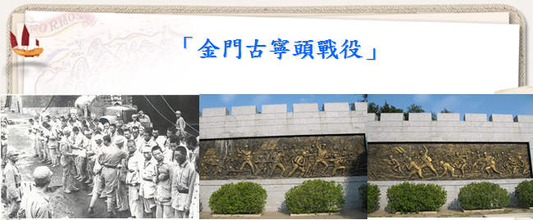
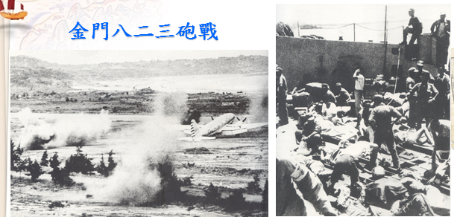
軍事對抗時期的兩場戰役
古寧頭 民國38
八二三 民國47

Slide 14
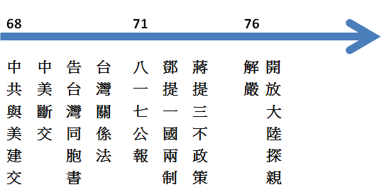
和平統戰時期

Slide 15
和平統戰時期
一、民國68年元月一日起：美國與中國大陸建交
→美對臺「斷交、廢約、撤軍」
二、中國發表《告臺灣同胞書》
三、民國68年(1979)：美通過《臺灣關係法》
→與臺灣保持半官方關係、對臺提供防禦性武器
四、中國改採和平統一：鄧小平提出
1.「三通、四流」、「一國兩制」
2.未放棄「武力犯臺」

Slide 16
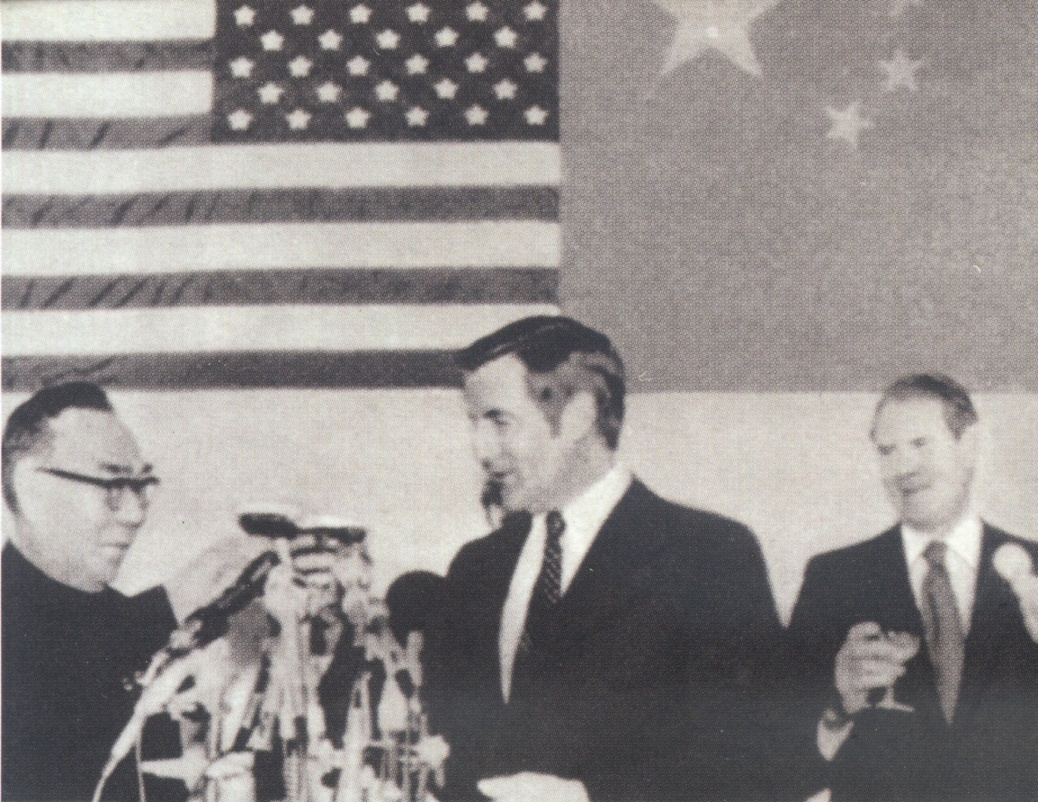
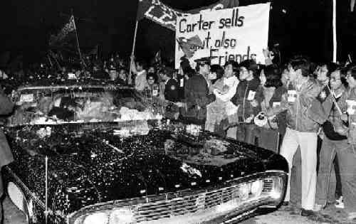
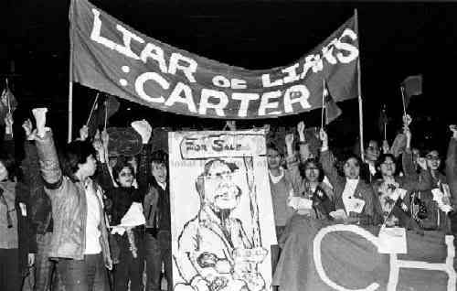
中美建交中美斷交
1979年1月1日，中
華人民共和國駐美
國聯絡處在華盛頓
舉行招待會，慶祝
中美建交。圖為江
澤民主任和美國副
總統蒙代爾舉杯慶
祝。
臺灣關係法

Slide 17
和平統戰時期
五、蔣經國總統揭示：
1.「三不政策」：「不接觸、不談判、不妥協」
2.以「三民主義統一中國」取代「反共復國」口號
六、民國70年代(1980年代)：冷戰告終
→削弱美國與中國大陸結盟的必要性
七、民國71年(1982)：美中簽訂《八一七公報》
→美承諾逐步減少對臺軍售

Slide 18
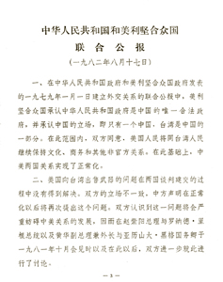
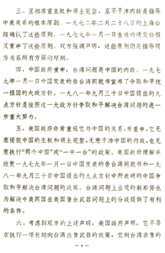
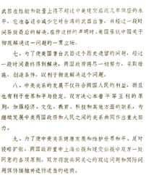
1982年中美兩國發表的
《八一七公報》

Slide 19
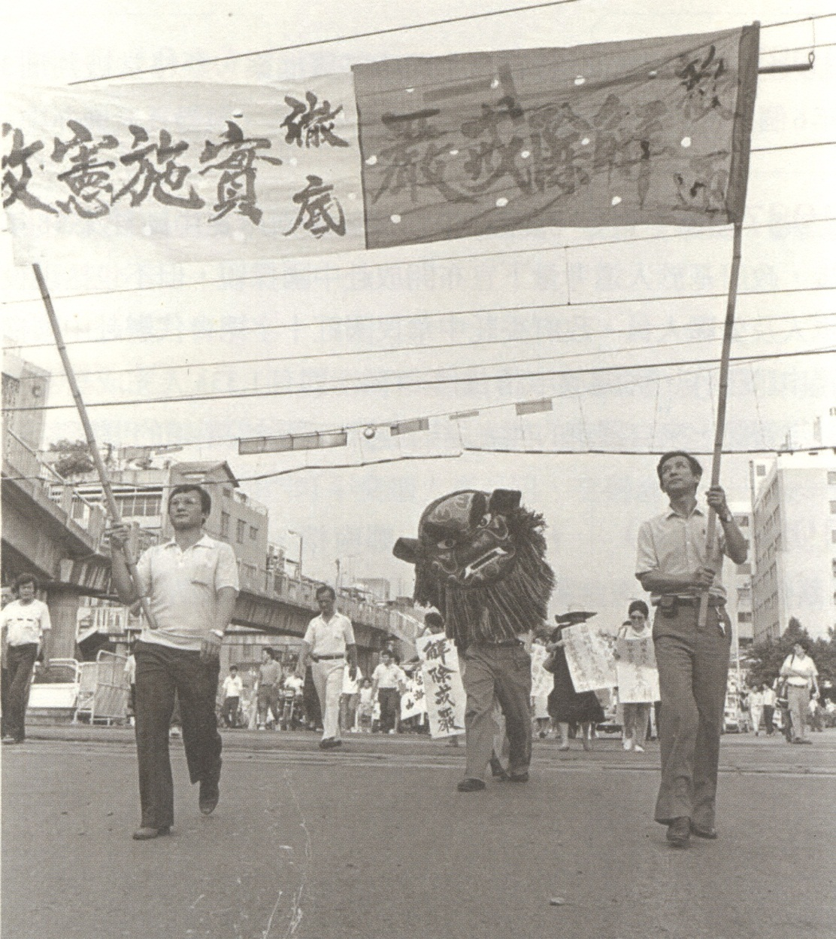
解除戒嚴的情景
民國76年，民眾以
舞獅來慶祝為期38
年的戒嚴枷鎖終於
解除。

Slide 20
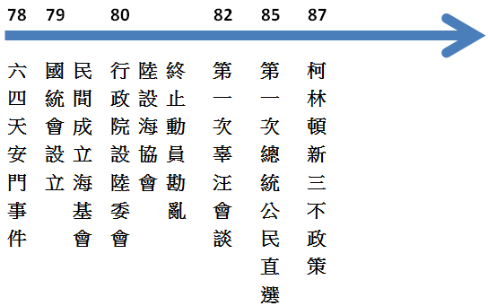
和緩交流期民國76~88年 (87-99)

Slide 21
和緩交流期民國76~88年 (87-99)
一、民國76年：開放民眾赴大陸探親→進入和緩交流期
二、民國78年(1989)：六四天安門事件
→國際間同情臺灣處境者日漸增多
三、民國79年：總統府設「國家統一委員會」
四、民國80年：
A.行政院設立「大陸委員會」(陸委會)
B.民間成立「海峽交流基金會」(海基會)
C.廢除「動員戡亂時期臨時條款」

Slide 22
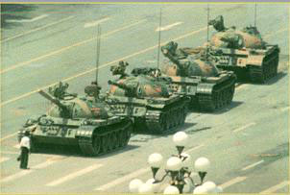
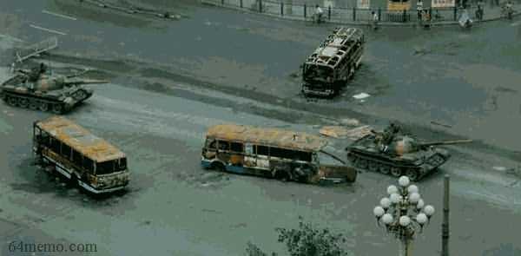
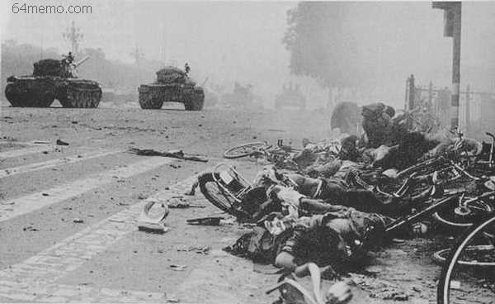
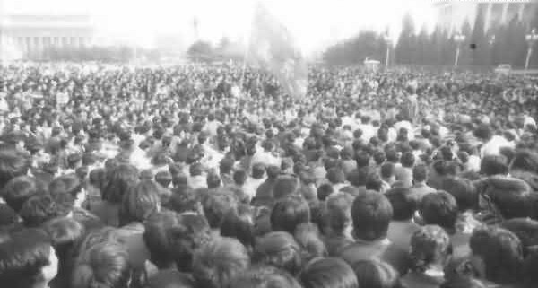
1989年的「六四天安門事件」

Slide 23
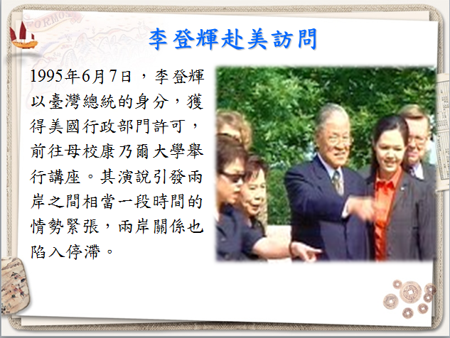
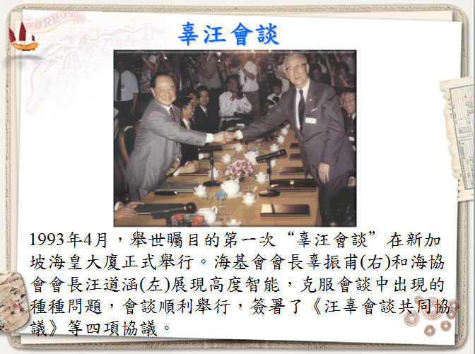
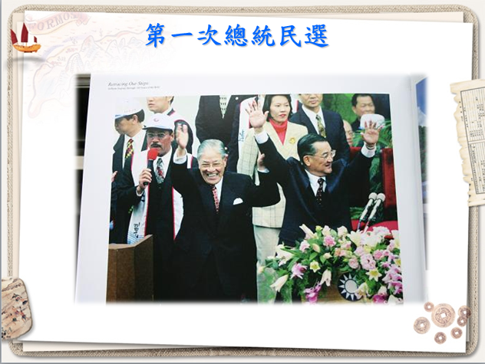
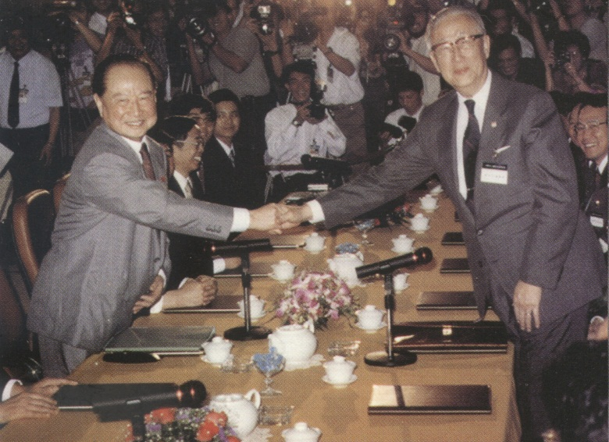
和緩交流期民國76~88年 (87-99)
五、民國81年(1992)：臺美關係因軍購而頗有進展
六、民國82年第一次「辜汪會談」
→兩岸協商走向制度化
七、民國84年：李登輝赴美訪問母校(康乃爾大學)
民國85年：臺灣第一次總統直接民選
→中國進行軍事演習、兩岸緊張情勢升高。
八、民國87年：柯林頓訪中，發表新三不政策

Slide 24
辜汪會談
1993年4月，舉世矚目的第一次“辜汪會談”在新加坡海皇大廈正式舉行。海基會會長辜振甫(右)和海協會會長汪道涵(左)展現高度智能，克服會談中出現的種種問題，會談順利舉行，簽署了《汪辜會談共同協議》等四項協議。

Slide 25
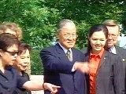
李登輝赴美訪問
1995年6月7日，李登輝
以臺灣總統的身分，獲
得美國行政部門許可，
前往母校康乃爾大學舉
行講座。其演說引發兩
岸之間相當一段時間的
情勢緊張，兩岸關係也
陷入停滯。

Slide 26
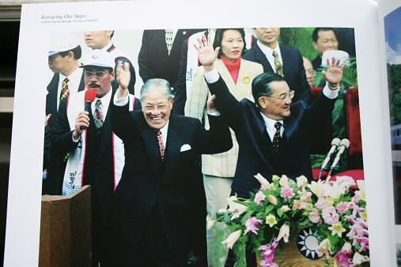
第一次總統民選

Slide 27
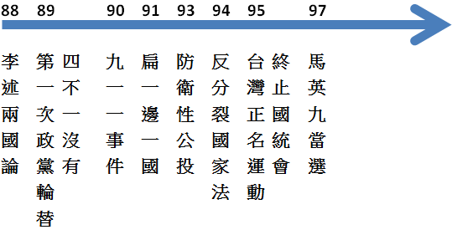
意識對抗期

Slide 28
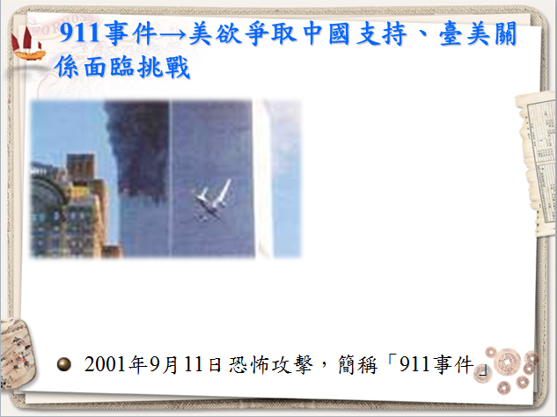
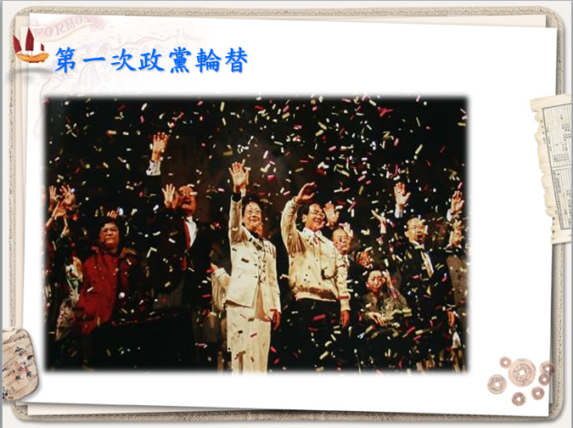
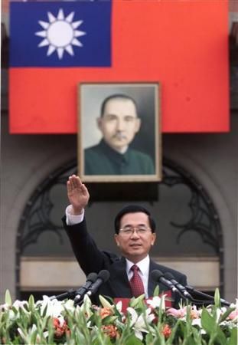
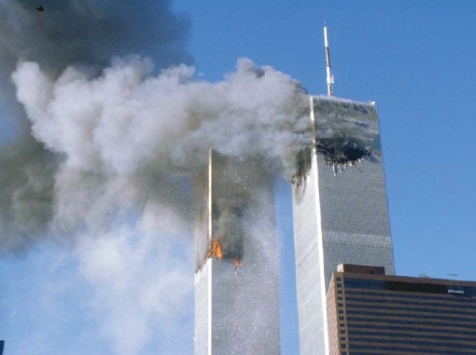
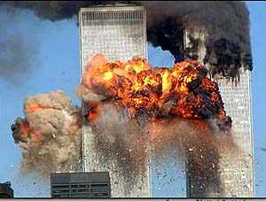
意識對抗期民國88~97年 (99-08)
一、民國88年：李登輝拋出兩岸「特殊的國與國 關係」 →中國再度對臺「文攻武嚇」
二、第一次政黨輪替，陳水扁總統就職時發表「四不一沒有」
三、九一一事件
四、大陸通過反分裂國家法
⇨為出兵台灣制定法源。
五、台灣正名運動
六、終止國統會

Slide 29
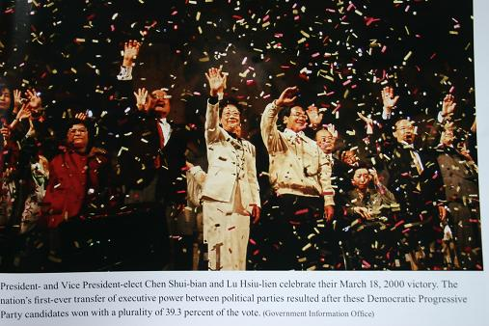
第一次政黨輪替

Slide 30

911事件→美欲爭取中國支持、臺美關係面臨挑戰
2001年9月11日恐怖攻擊，簡稱「911事件」

Slide 31
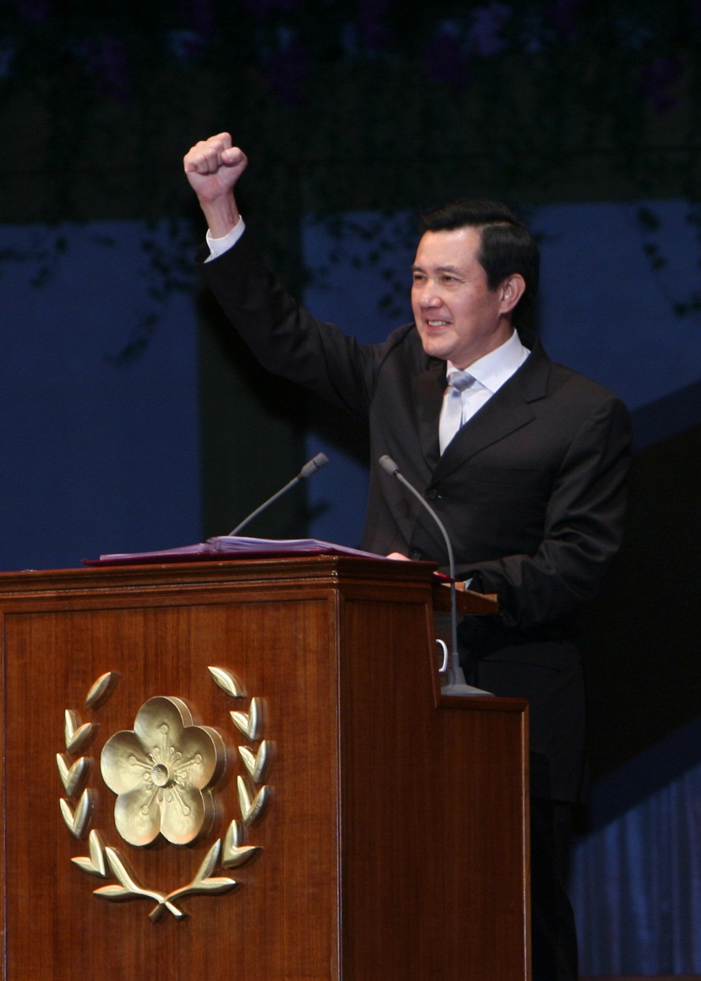
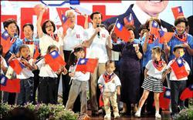
馬英九當選總統

Slide 32
經濟合作期
經濟合作期97~Now
兩
岸
直
航
ECF
A
陸客來台

